Slide 1
INFORMACION OBLIGATORIA SOBRE ARANCELES PARA TERCEROS
Resolución Defensa Consumidor 60/2016 –
Resolución DGE 2020/2007

Slide 2
OBLIGACION DE INFORMAR
Los establecimientos educativos con aporte estatal, deben informar a DEP, a los padres y a Defensa al Consumidor en el mes de noviembre, el valor de los aranceles del próximo año.
Los establecimientos educativos sin aporte estatal, deben informar a los padres y a Defensa al Consumidor exclusivamente.-

Slide 3
¿Qué se debe presentar ante DEP?
DEP: Presupuesto de funcionamiento. Establecido por la Resolución 2020 de la DGE, no publicada en el Boletín Oficial, de fecha 28 de agosto de 2007.
Consiste en determinar el valor de la cuota, conforme un presupuesto de funcionamiento e inversión del ejercicio.
En esta Resolución, la DGE, expresa: “Que se debe propender a que la totalidad de los Recursos que manejan los establecimientos privados, se destinen exclusivamente al servicio educativo”.

Slide 4
¿Que información se incluye?
La DEP, exige la presentación de un presupuesto de erogaciones, “con carácter de Declaración Jurada”, elaborado al 30 de noviembre, de donde surgirá el arancel máximo que el establecimiento percibirá durante el próximo ejercicio.

Slide 5
¿Qué se debe presentar a Defensa al Consumidor?
El 30 de noviembre de cada año, la institución tiene que informar las cuotas que el Colegio percibirá durante el año siguiente.
Además debe informar a los padres.
La sanción por no presentar esta información, puede ser la obligación de reintegrar el importe cobrado en exceso aplicando la Ley 24240 (ley de Defensa al Consumidor), y artículo 11 Decreto 2417/1993 y Resolución 60/2016 Dirección de Defensa al Consumidor.

Slide 6
FECHAS PARA NOTIFICAR
En Mendoza, por Resolución 60/2016, los colegios deben informar los aranceles del año siguiente antes del 30 de noviembre.
Por Resolución 2020/2007 de DGE, los colegios deben efectuar un presupuesto de erogaciones, y presentarlo a la Dirección de Privada antes del 30 de noviembre.

Slide 7
INFORMACION A LOS PADRES. CONFORME LAS NORMAS LEGALES VIGENTES, DEBEN INFORMARSE COMO MÀXIMO EN NOVIEMBRE DEL AÑO ANTERIOR.
Debe contener:
.
Importe de la matrícula (reserva de vacante), forma de pago y condiciones de reintegro de la misma en caso de arrepentimiento (hasta que fecha).
Monto del arancel programático.
Monto del arancel extraprogramático.
Otros conceptos. Nota: en el caso de los Institutos sin aporte no es obligatorio desdoblar los puntos b) y c) en función de lo estipulado en la Resolución 678/99 de la Secretaría de Comercio Interior.
Cantidad de cuotas, fechas de vencimientos de los pagos, recargos por gastos administrativos.
Porcentaje de aporte, en el caso de quienes lo perciben.

Slide 8
DIRECCION DE DEFENSA AL CONSUMIDOR
Desde el año 2014, la DIRECCION DE DEFENSA AL CONSUMIDOR, requiere a los colegios el empadronamiento, la presentación de contrato educativo, información a los padres, información sobre las cuotas para el próximo ciclo lectivo antes del 30/11, y con 30 días de anticipación cualquier cambio en el valor del arancel educativo.
(ver R. 60/16).

Slide 9
ARANCELES NORMAS A CUMPLIR
Resolución 60/2016 – Dirección de Defensa al Consumidor.
Resolución 2020/2007 Dirección de Educación Privada Mendoza.
¿Que cosas puedo cobrar en el recibo único.?
Topes conforme disposiciones Dirección de Educación (colegios con aporte estatal).
Estrategia ante contexto inflacionario previsto para el año 2020.

Slide 10

Que plazo tengo para informar a Defensa al Consumidor los aranceles 2019.
Puedo informar los aranceles 2019 hasta el 30 de noviembre, conforme lo establecido en R. 60/2016 (B. O. Mendoza 10/11/2016)
C

Slide 11
¿Que conceptos puedo incluir teniendo en consideración que percibo aporte estatal?.
Arancel programático
Arancel extraprogramático
Comedor
Transporte
Guardería.
C

Slide 12
En realidad, la normativa dice que sólo se puede cobrar en el recibo único los conceptos autorizados, pero siempre se ha interpretado que los gastos administrativos por mora no son por el servicio educativo, sino un ajuste por una falta, que sólo adeuda quien no ha cumplido con sus obligaciones. Se sugiere cobrarlo siempre en recibo aparte.
Me han dicho que conforme la normativa legal no puedo cobrar recargo por pagos fuera de término

Slide 13
Algunas instituciones han informado a Defensa al Consumidor , a DGE y a los padres, que las cuotas vencidas y no pagadas se deben cancelar al valor actual vigente.
De que otra forma podría cobrarles ajustes a los morosos.

Slide 14
A los padres y a Defensa al Consumidor debes informarle el Valor del arancel que cubra conforme tu presupuesto tus costos, con la aclaración que en caso que el valor autorizado por DGE sea inferior, se aplicará el menor de estos valores. De esta forma, cuando te notifique DEP aplicarás el ajuste.
La Resolución 60/2016 me impone que debo notificar a los padres 30 días hábiles el aumento de aranceles. ¿Cómo hago si DGE publica en el B. Of. El día 5 de marzo con efecto al día 1 de marzo?

Slide 15

Ni la Resolución 60/2006, ni la Resolución DEP 2020, imponen que tengamos que establecer un arancel congelado. Sí debemos aclarar que respetaremos las bandas establecidas por Art. 21 Dec. 2633/2005
Pero estamos en época con una inflación galopante, como pretenden que establezca una cuota para todo el año.

Slide 16
Si bien entiendo que la norma provincial es la aplicable, y cumpliéndola se da cumplimiento a la Ley 24240, el art. 42 establece Facultades concurrentes, por lo que para tener total tranquilidad el 30/11 puedes enviar los cuadros a la Secretaría de Comercio conforme Resolución 678/99.
De Buenos Aires me dicen que tengo que remitir los cuadros a Secretaría de Comercio de la Nación establecidas en la Resolución 678/99.

Slide 17
No, ahora tienes que inscribirte en TAD, y hacer el trámite a distancia por internet. Ingresa a la página https://tramitesadistancia.gob.ar/tramitesadistancia/inicio-publico
Y te inscribes como Apoderado de la Institución educativa. Luego antes del 30/11 tendrás que informar las cuotas.
Tengo que mandar carta certificada como todos los años.

Slide 18
Resolución 2020/2007
La Resolución 2020/2007, impone a los Colegios con aporte estatal las siguientes obligaciones:
A) Remitir un presupuesto a DEP el día 30 de noviembre, donde se establezca el valor del arancel.
B) Presentar antes del 30 de abril Balance de la institución.
Si bien, hasta el año pasado, DEP no exigía el cumplimiento de esta normativa, este año, emitió Circulares (34/2019 y Circular de Prórroga de cumplimiento de la misma) recordando su vigencia, por lo que se sugiere preparar el Presupuesto en los términos de la R. 2020/2007.

Slide 19
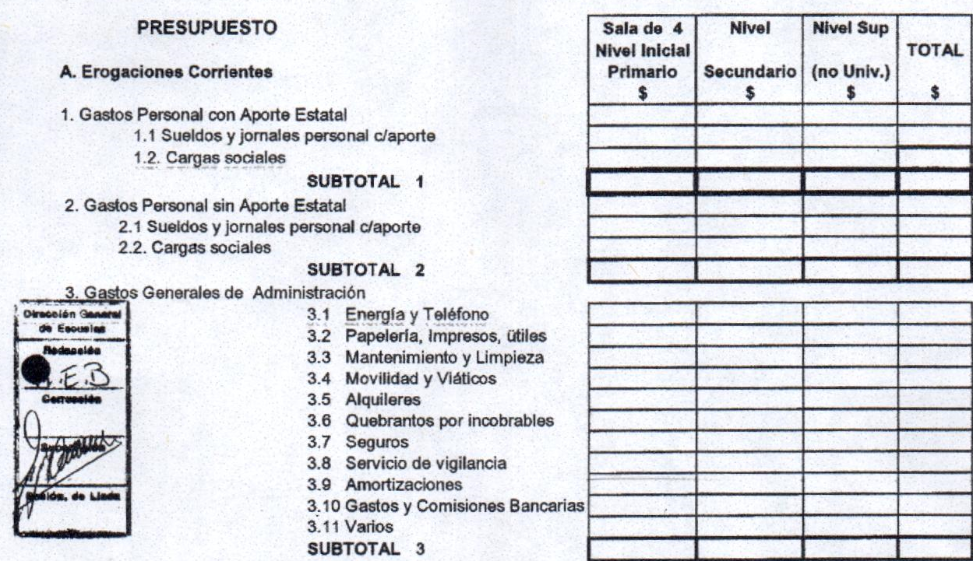
Existe algún modelo para realizar el Presupuesto que vence el 30/11:

Slide 20
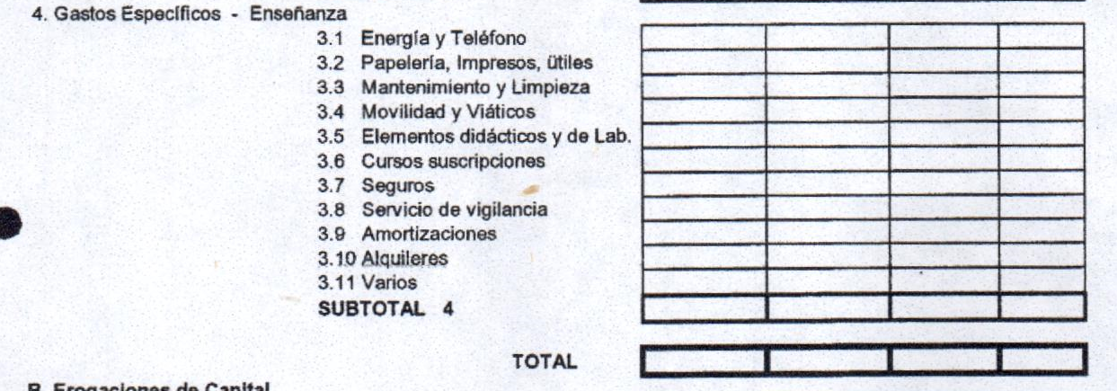

Slide 21
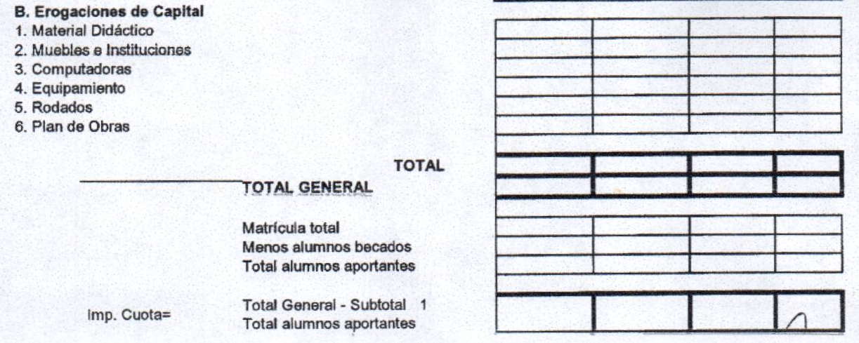

Slide 22
Coeficientes a considerar:
Considerando que el sueldo de octubre será el último liquidado deberíamos partir de él, para determinar el incremento salarial.
De acá a fin de año, estimamos que como mínimo los salarios se incrementarán un 15%.
Durante el año 2020, los sectores privados estiman que la inflación será de aproximadamente el 43%.
Por qué numero aconsejamos multiplicar el salario de octubre para determinar el costo salarial mensual: 1,4
Este coeficiente podría ser utilizado para los gastos (en estos casos se sugiere verificar la estructura de gastos mensuales), considerando un trimestre, y actualizar los mismos.

Slide 23
Fórmulas sugeridas: En relación al mayor costo que tenemos Sueldos.
1.- Gastos de personal de planta funcional. |  |  |  |  |  |  |  | N.I. Y PRIMARI | SECUNDARIA
 | aporte parcial o sin aporte
 | 1.1. | Personal de planta funcional no subvencionado (cargos verdes)
 |  | Sueldos y aportes (mensual) |  |  | Suplencias y docentes sin aporte estatal |  |  | $ 5.000 | $ 4.500
 | 1.2. | Personal de planta funcional parcialmente subvencionado
 |  | (Colegios del 40%, 60% y 80% ) Sueldos y aportes (mensual) |  |  |  |  |  | $ 12.500,00 | $ 25.000,00
 | 1.3. | Personal fuera de planta funcional
 |  | Sueldos y aportes (mensual) |  |  |  |  |  | $ 37.500,00 | $ 37.500,00
2.- Total Sueldos y aportes (mensual) |  |  |  |  |  |  |  | $ 55.000,00 | $ 67.000,00

Slide 24
Gastos operativos mensuales:
3,- Gastos de mantenimiento (mensual) |  |  |  |  |  |  |  | $1382.4 | $921.6
4,- Gastos de funcionamiento (mensual) |  |  |  |  |  |  |  | $3110.4 | $2073.6
 | a) Luz (estimación mensual) |  |  |  |  |  | $ 864,00
 | b) Gas (estimación mensual) |  |  |  |  |  | $ 1.008,00
 | c) Teléfono (estimación mensual) |  |  |  |  |  | $ 1.152,00
 | d) Impuestos (estimación mensual) |  |  |  |  |  | $ 720,00
 | e) Librería (estimación mensual) |  |  |  |  |  | $ 576,00
 | f) Limpieza (estimación mensual) |  |  |  |  |  | $ 432,00
 | h) O.S.M. (estimación mensual) |  |  |  |  |  | $ 288,00
 | h) GASTOS ADMINISTRATIVOS (estimación mensual) |  |  |  |  |  | $ 144,00
5.- Material didáctico mensual |  |  |  |  |  |  |  | $ 2.400,00 | $2400.00
6,- Total de A3 + A4 + A5 |  |  |  |  |  |  |  | 6892.8 | $5875.2

Slide 25
PRESUPUESTO DE INVERSION
B.- PRESUPUESTO DE INVERSION ANUAL
1,- Material didáctico |  |  |  |  |  |  |  | $ 15.000,00 | $ 10.000,00
2,- Amoblamiento y otros |  |  |  |  |  |  |  | $ 6.000,00 | $ 4.000,00
3,- Plan de Obras |  |  |  |  |  |  |  | $ 60.000,00 | $ 40.000,00
4,- Total B1 + B2 + B3 |  |  |  |  |  |  |  | $ 81.000 | $ 54.000

Slide 26
Determinación alumnos aportantes:
(A2 x 13) + (A6 x 12) + B4 |  |  |  |  |  |  | $ 884.464 | $ 995.500
Matrícula total |  |  |  |  |  |  | 880 | 600
Alumnos Becados / Autobecados |  |  |  |  |  |  | 90 | 60
Alumnos Aportantes |  |  |  |  |  |  | 790 | 540

Slide 27
IMPORTE DE ARANCELES MENSUALES.
Desde que nació la R. 2020/2007, si bien en Argentina nunca salimos de un proceso inflacionario, el nivel general de precios, nunca fue tan significativo como en los últimos años.
Ello ha generado que desde el año 2012 a la fecha, todos los años la DGE, ha tenido que efectuar ajustes a las bandas establecidas por el Decreto 2633/2005.
Las disposiciones de Dirección de Defensa al Consumidor, han generado que dichos ajustes no puedan aplicarse en forma inmediata.
A los efectos de mejorar la estrategia de las entidades que dialogan con el Gobierno: CONSEC Y ACPM, se sugiere que las entidades reflejen la necesidad de que por lo menos cuatrimestralmente deben ajustarse los aranceles, para no afectar las situaciones financieras de los institutos.

Slide 28
Sugerencia.
Por ello, se sugiere, que al momento de establecer el arancel se trabaje de esta forma:
Concepto |  | 790 alumnos | 540 alumnos | $ 884.464,00 | $ 995.500,00
Arancel mensual |  | NI. Y Prim:790 | Secundario:540
Marzo a Mayo |  | 95,16 | 107,11 | $ 225.538,32 | $ 253.852,50
Junio a Setiembre |  | 111,96 | 126,01 | $ 353.785,60 | $ 398.200,00
Octubre a Diciembre |  | 128,75 | 144,91 | $ 305.140,08 | $ 343.447,50
 |  |  |  | $884.464,00 | $995.500,00

Slide 29
Recomendación final.
Establecido el monto del arancel a fijar, siempre debe consignarse en toda la documentación (notificación a Def. al Consumidor, Padres y DEP) el allanamiento a los topes establecidos por la DGE, con una cláusula que aclare:
Ejemplo:
“El valor de los aranceles, ha tenido en consideración la pauta de ajuste inflacionario previsto en el Proyecto de Presupuesto Nacional 2020. Los valores de los aranceles establecidos en las cláusulas anteriores podrían ajustarse ante aumentos salariales superiores o inferiores a los presupuestados, incrementos o disminución de costos por mayor inflación, y siempre se ajustará a las normas establecidas por la DGE, en cuanto a detalle de lo facturado, e importes autorizados a la fecha del efectivo cobro”.

Slide 30
Bono de $ 5000
Decreto 665/2019

Slide 31
Alcance: Docentes con equiparación salarial.
Nuestra posición:
No existe deuda en este concepto. Los docentes que cobran con cláusula gatillo, han recibido y recibirán ajustes por la inflación existente a partir del 12 de agosto, que superará los $ 5000 por dedicación completa.
ARTÍCULO 3°.- La suma referida en el artículo 1° del presente se compensará en las próximas revisiones salariales. Los empleadores que hubiesen otorgado, unilateralmente o por acuerdo de manera extraordinaria, otros incrementos sobre los ingresos de los trabajadores a partir del 12 de agosto de 2019, podrán compensarlos hasta su concurrencia con la suma total de la asignación establecida en el artículo 1° del presente.

Slide 32
No docentes.
Conforme el decreto, de no existir un incremento salarial posterior al 12 de agosto de 2019, habrá que pagar $ 5000 como un no remunerativo para el no docente que se desempeñe 46,5 horas semanales, y un proporcional a quienes trabajen en forma parcial, el que podría ser pagado en varias cuotas hasta fin de año.
Entendemos que ni SOEME ni SAEOEP están conformes con este tratamiento, y es por ello que están negociando con CONSUDEC, COORDIEP, ADEEPRA Y CAIEP, un incremento salarial. Prueba de ello es que el 16/10 SAEOEP firmó con las Universidades Privadas aumentos escalonados desde octubre de 2019 a enero de 2020.

Slide 33
Síntesis.
No docentes: Esperar al 31 de octubre para establecer el mecanismo de cumplimiento del Decreto, que casi con seguridad será a través de incrementos salariales acordados en paritarias.
Docentes: Transmitir al personal que la cláusula gatillo ha compensado el importe establecido por el Decreto 665/2019, porque esta norma es para aquel personal que habiendo acordado salarios fijos antes de agosto de 2019, ha sufrido la inflación generada con posterioridad al 12 de agosto de 2019 y hasta fin del presente año (efecto PASO)-

Slide 34
Docentes extraprogramáticos.
Esta información es sólo para aquellos colegios que aun tienen personal no equiparado a la enseñanza oficial, y se rigen por normas del CGEP.
Si no han otorgado aumentos desde el 12 de agosto, deben pagar como Ad. Dec 665/19:
Octubre $ 2000
Noviembre $ 1500
Diciembre $ 1500
Acuerdo firmado el 23/10/2019 con SADOP.

Slide 35
Flujo de fondos.
Si bien estaba dentro de los reclamos de la Circular 34/2019, se debe señalar que esta obligación no está incluida en las normas mencionadas para las instituciones educativas que ya están inscriptas (está en el punto 3 de la Resolución 398/99, pero no en el 4).
No obstante, es una herramienta válida para establecer prioridades, y para determinar cuales serán los momentos en que será necesario incrementar los valores.
Pautas:
A) Partir de un año íntegro anterior a la fecha de inicio, con detalle de egresos. – Octubre 2018 a Setiembre 2019
B) Establecer pautas inflacionarias mes a mes.
C) Actualizar con el índice de precios mayoristas al mes de setiembre de 2019.

Slide 36
Índices de actualización:
Para gastos, se sugiere aplicar el índice de precios publicados por FACPCE, que es el mismo que utilizan los contadores para estados contables:
Actualizado a setiembre de 2019, habrá que estimar el valor a enero de 2020
Desde enero 2020 a diciembre 2021, aplicar un incremento mensual de aproximadamente 3% sobre valores de diciembre 2019.
Llegar al valor incluido en el presupuesto 2020.
Para el 2021 y 2022, mantener criterio de ajustes mensuales.

